Slide 1
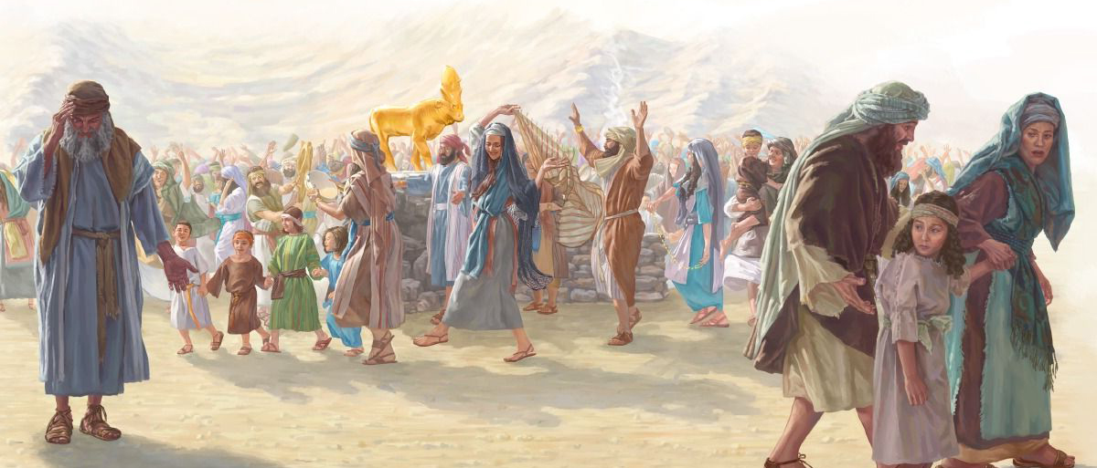
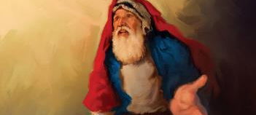
GLAUBENS-ABFALL
UND
FÜR-
SPRACHE
Lektion 11,
13. September
2025

Slide 2
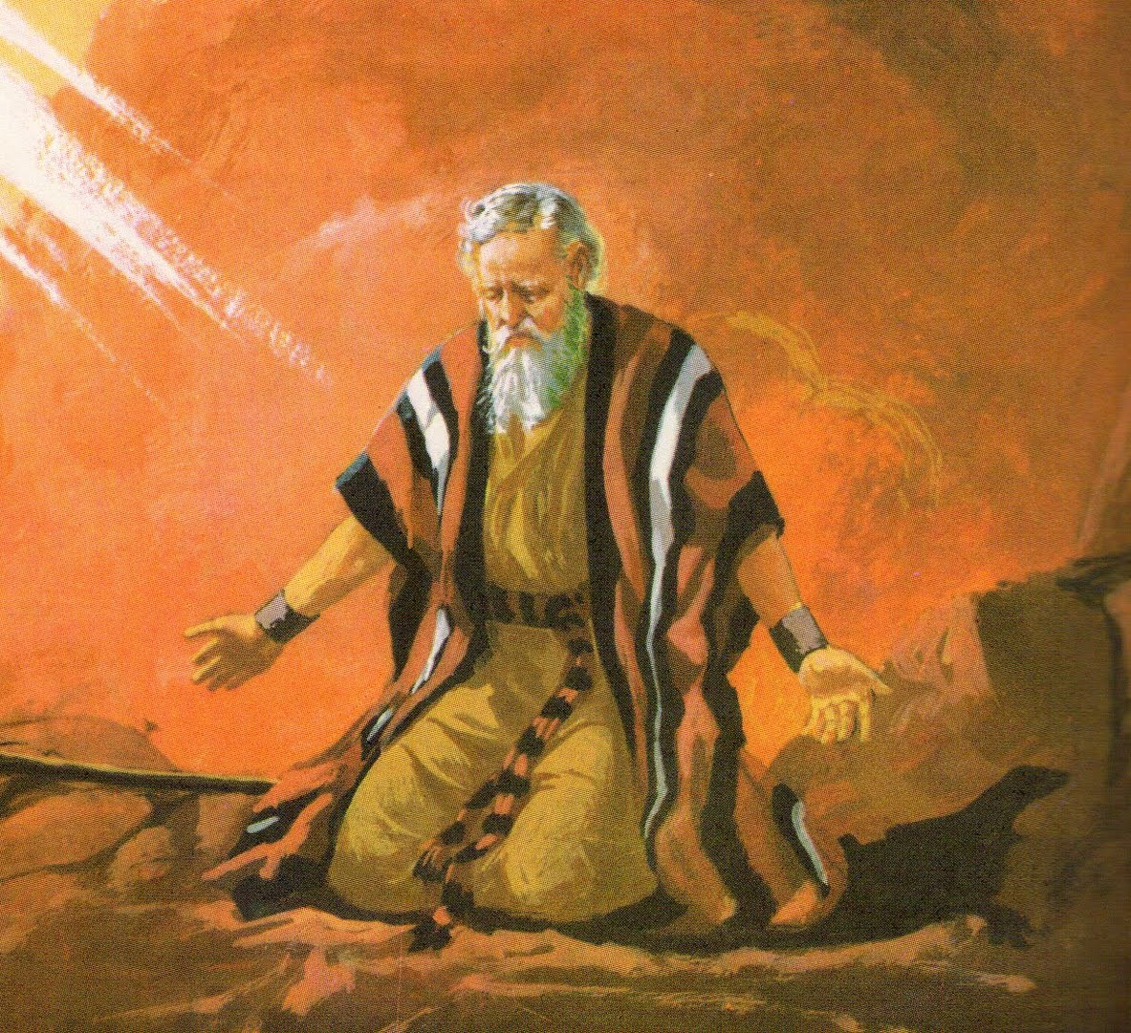
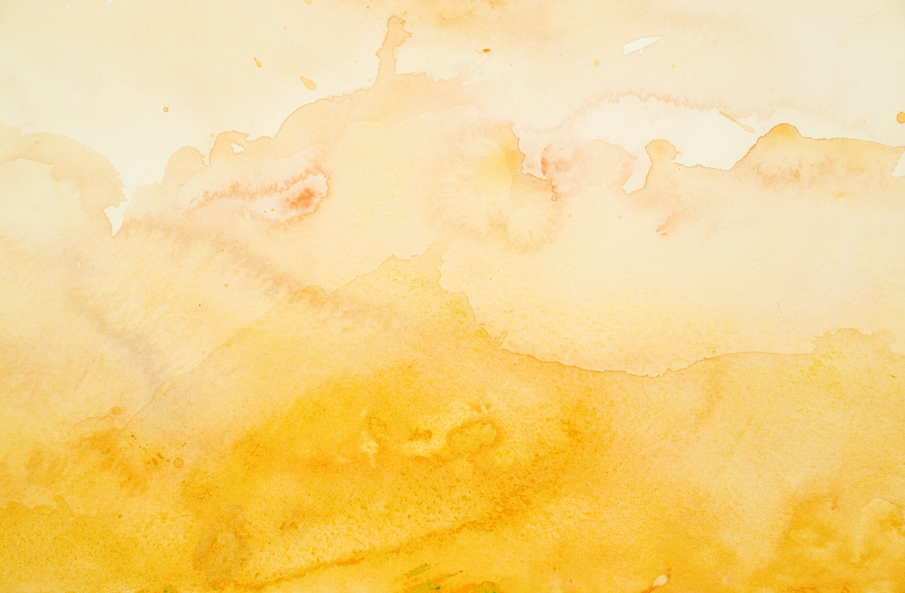
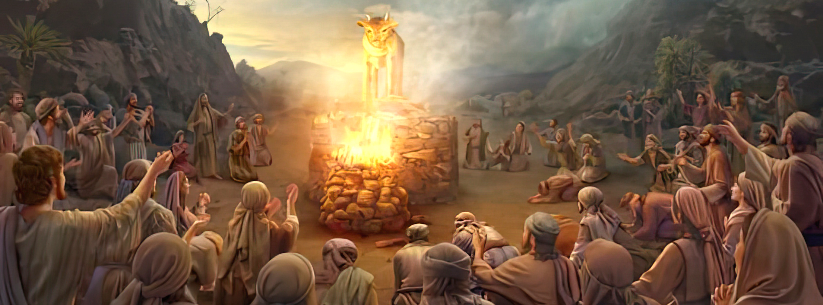
“Als nun Mose wieder
zum HERRN kam, sprach er:
,Ach! Das Volk hat eine große
Sünde begangen, dass sie sich
goldene Götter gemacht haben!
Und nun vergib ihnen doch ihre Sünde;
wenn aber nicht, so tilge mich
aus Deinem Buch, das DU
2. Mose 32:31.32 geschrieben hast!’ ”
MERKTEXT

Slide 3

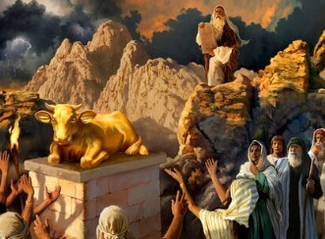
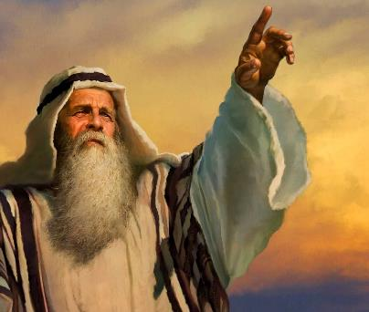
„Sie haben sich schnell von dem abgewandt, was ICH ihnen geboten habe“ (2. Mose 32,8).
Kurz nachdem sie die Zehn Gebote erhalten hatten
und erneut darauf hingewiesen worden waren,
dass sie keine Götzenbilder anfertigen sollten
(2. Mose 20,23), fertigte Israel
ein goldenes Kalb an,
um es anzubeten.
Angesichts dieses Glaubensabfalls
schlug GOTT dem Mose vor, Israel zu vernichten
und ein neues Volk zu schaffen (2. Mose 32,10).
Trotz des Glaubensabfalls des Volkes
trat Mose zweimal vor GOTT,
um für sie um Vergebung zu bitten,
die sie nicht verdient hatten.

Slide 4

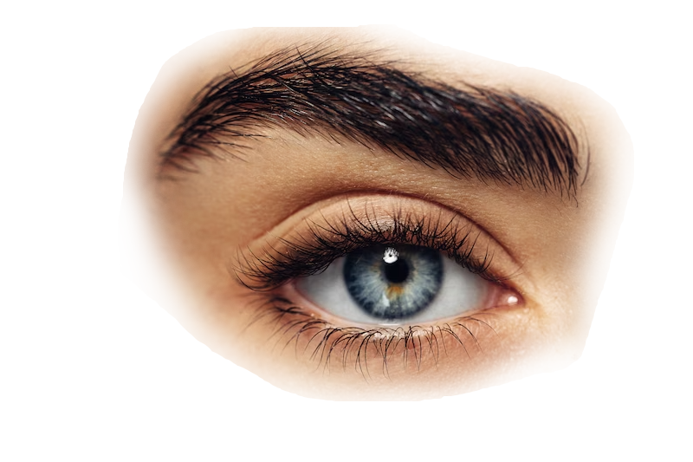


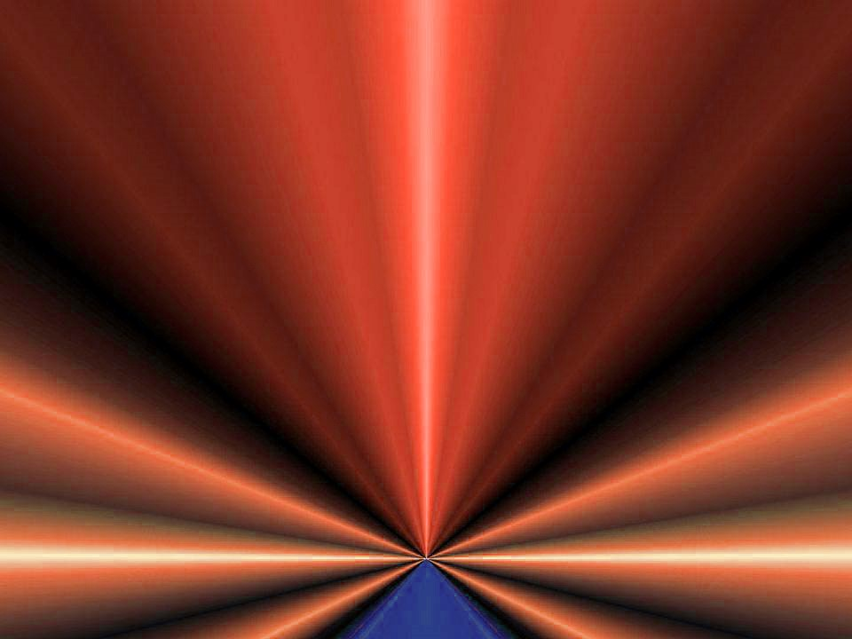
Glaubensabfall:
  Aarons Schwäche (2. Mose 32,1-5)
  Das Fest für das goldene Kalb (2. Mose 32:6)
  Die Verdorbenheit des Götzendienstes (2. Mose 32:7-8)
Fürsprache:
  “Wende dich von deinem grimmigen Zorn ab!” (2. Mo 32:9-29)
  “Lösche mich aus dem Buch, das du geschrieben hast!” (2. Mose 32:30-32)
Ü B E R
So, 07. Sep ‘25 – Misslungene Führung
Mo, 08. Sep ‘25 – Götzendienst und Böses
blick
Di, 09. Sep ‘25 – Schändlich handeln
Mi, 10. Sep ‘25 – GOTTES gerechter Zorn
Do, 11. Sep ‘25 – Fürbitte

Slide 5

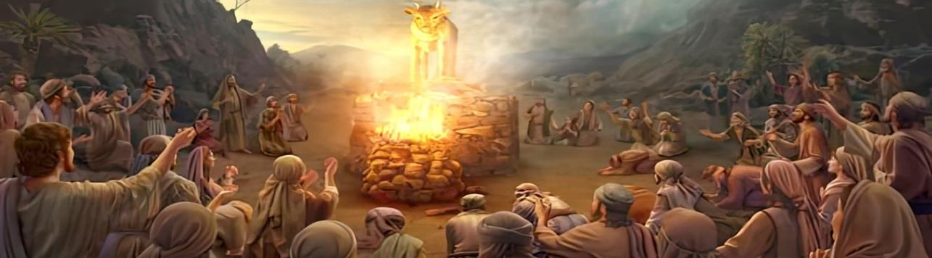
GLAUBENSABFALL

Slide 6

So, 07. Sep ‘25 – Misslungene Führung
AARONS SCHWÄCHE
Obwohl das hebräische Wort „ELOHIM“ die Mehrzahl von „GOTT“ ist,
wird es üblicherweise verwendet,
um den einen GOTT zu bezeichnen:
„Ich bin Jehova, dein GOTT [ELOHIM],
Der dich aus dem Land Ägypten geführt hat“
(2. Mose 20,2).
In Moses' Abwesenheit forderten die Menschen von Aaron,
ihnen einen sichtbaren ELOHIM zu machen,
den sie anbeten konnten.
Bald hatten sie die GEBOTE, die sie erhalten hatten
und ihre Verpflichtung, sie zu befolgen, vergessen
(2. Mose 24,7).
Es könnte beim oberflächlichen Bibellesen
tatsächlich der Eindruck entstehen,
dass alles so heiter und harmlos abgelaufen sei.
Aber, dem war nicht so!

Slide 7
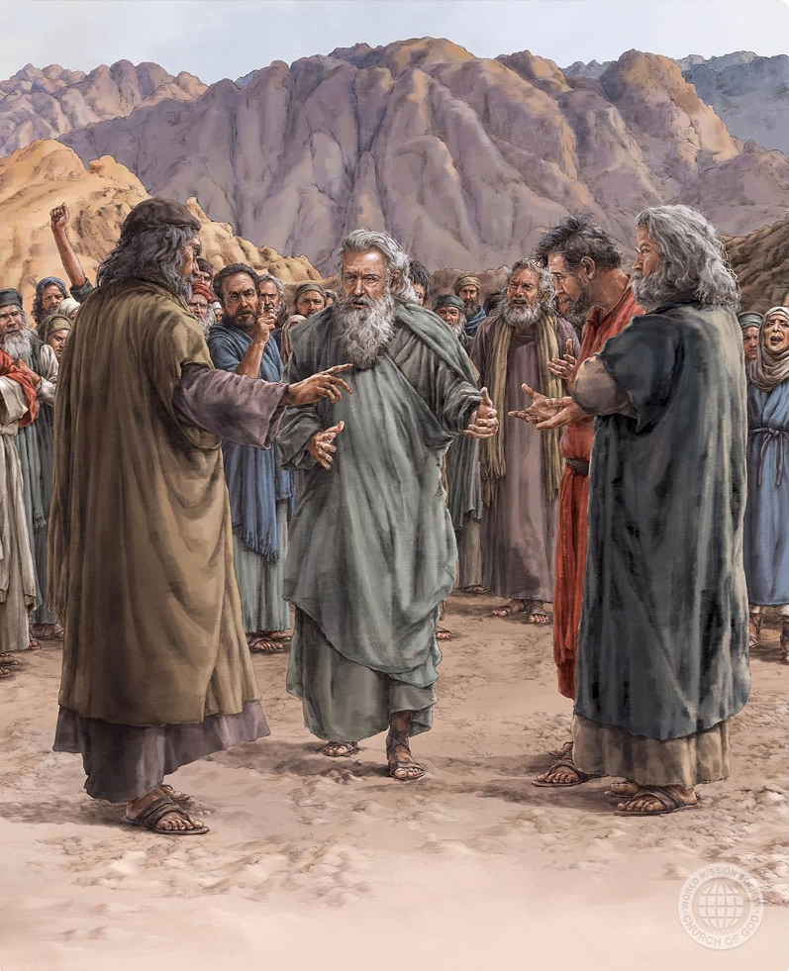
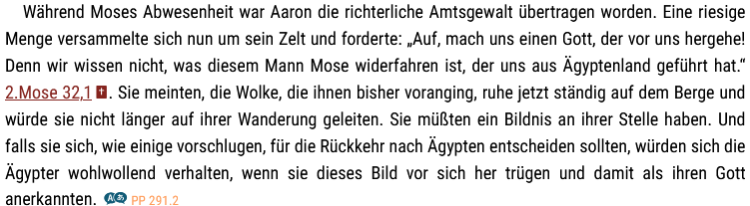
So, 07. Sep ‘25 – Misslungene Führung
AARONS SCHWÄCHE
https://egwwritings.org/read?panels=p793.1381&index=0

Slide 8
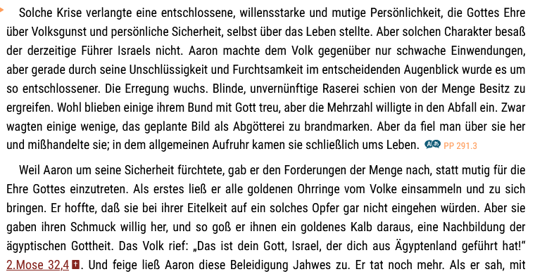
So, 07. Sep ‘25 – Misslungene Führung
AARONS SCHWÄCHE
Ellen Gould White, Patriarchen u. Propheten,
S. 291,2-4

Slide 9
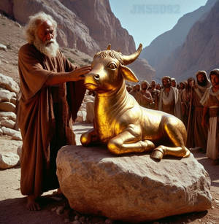
So, 07. Sep ‘25 – Misslungene Führung
AARONS SCHWÄCHE
“Als das Aaron sah, baute er einen Altar vor ihm (dem Kalb)
und ließ ausrufen und sprach: ,Morgen ist des Herrn (Kalb) Fest.’ ”
(2. Mose 32:5)
Aarons
anfängliches Zögern,
mit dem Volk
zu verhandeln
(2. Mose 32,2),
führte dazu,
dass er
die Abtrünnigkeit
anführte,
anstatt
sie auszurotten.
Anstatt sie
an das Verbot der Götzenanbetung zu erinnern, fertigte Aaron ihnen
ein goldenes Kalb an.
„Und sie sprachen:
,Das sind deine Götter, ISRAEL,
die dich aus Ägyptenland geführt haben!“
(2. Mose 32,4).

Slide 10
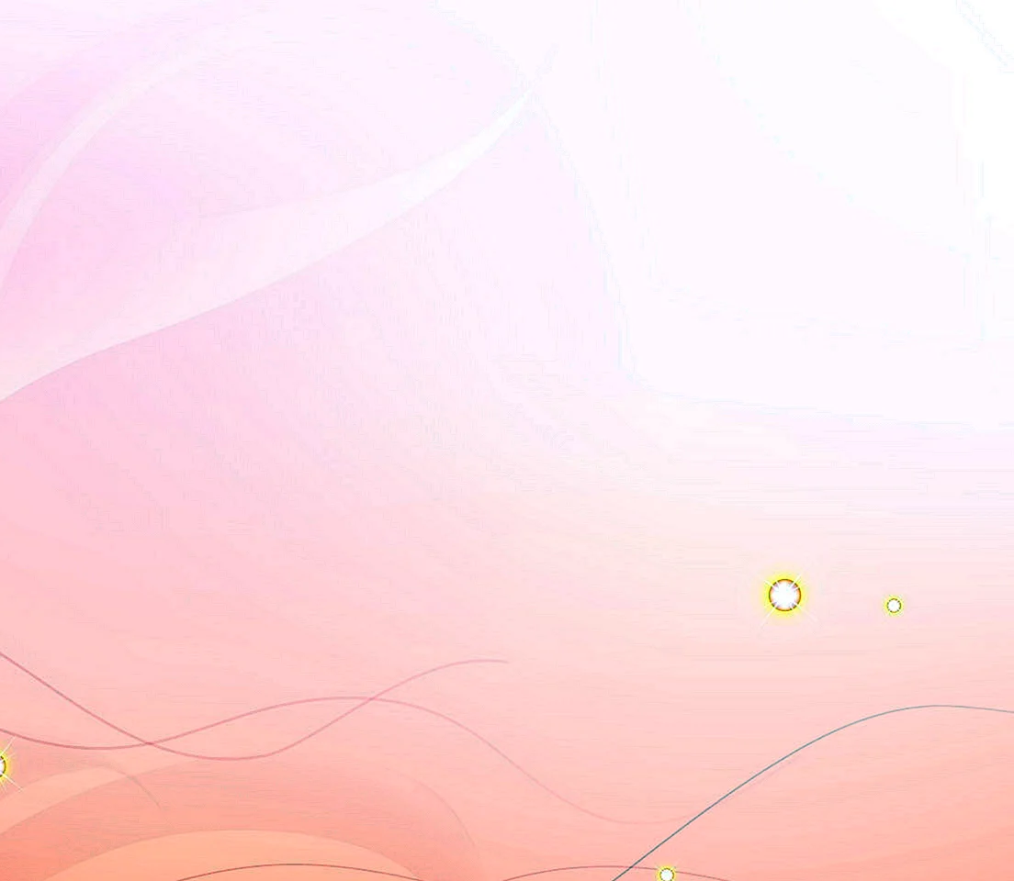
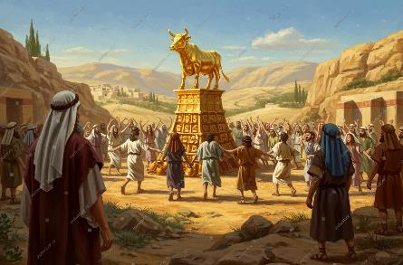
Mo, 08. Sep ‘25 – Götzendienst und Böses
DAS FEST FÜR DAS GOLDENE KALB
“Und sie standen früh am Morgen auf und opferten Brandopfer und brachten dazu Dankopfer dar. Danach setzte sich das Volk, um zu essen und zu trinken,
und sie standen auf, um ihre Lust zu treiben.” (2. Mose 32:6)
Indem sie ein Götzenbild
in Form eines Kalbes anfertigten,
reduzierten die Israeliten
den ALLMÄCHTIGEN GOTT
auf das Bild eines Tieres
und beteten das Geschöpf
anstelle des SCHÖPFERS an
(Röm 1,23).
Sie glaubten offenbar,
dass ein geschnitztes Bild sie führen könnte. Vielleicht dachten sie sogar, dass ELOHIM selbst
zu einem Kalb geworden war!
(2. Mose 32,24)

Slide 11
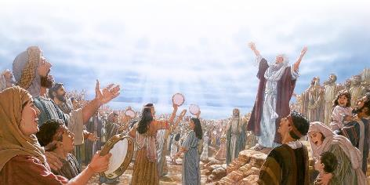
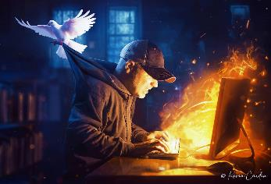
Mo, 08. Sep ‘25 – Götzendienst und Böses
DAS FEST FÜR DAS GOLDENE KALB
Indem sie Dämonen anbeteten,
begannen sie, sich selbst zu erniedrigen,
denn sie glichen den Dämonen,
die sie anbeteten.
Tatsächlich wandten sie sich von der Anbetung GOTTES ab und begannen, Dämonen anzubeten
(5. Mose 32,17). Solange sie GOTT anbeteten, wuchsen sie moralisch, denn sie ähnelten GOTT.
Wenn wir unser Herz
nicht dem SCHÖPFER schenken,
sondern stattdessen einem anderen,
nämlich einem Götzen dienen
(und davon gibt es viele), führt uns das
früher oder später zu moralischem Verfall.

Slide 12

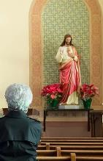
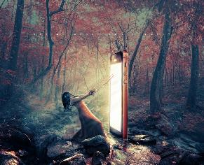
DIE VERDORBENHEIT
DES GÖTZENDIENSTES
Di, 09. Sep ‘25 – Schändlich handeln
“Der HERR sprach aber zu Mose: Geh, steig hinab; denn dein Volk,
das du aus Ägyptenland geführt hast, hat schändlich gehandelt.’” (2. Mose 32:7)
Sich vor einem Bild
zu verneigen (selbst dann wenn dieses GOTT selbst, CHRISTUS oder seine Heiligen darstellt) bedeutet, GOTTES Gesetz zu missachten (2. Mose 20,3-6) und somit in Sünde und Verderbnis zu verfallen.
Was ist Götzendienst im 21. Jahrhundert? Götzendienst ist die Verehrung von etwas, das GOTT ersetzt. Ein Götze ist alles, was unsere Vorstellungskraft, Zuneigung, Zeit und Gedanken
mehr als GOTT in Anspruch nimmt und unser Denken versklavt.

Slide 13
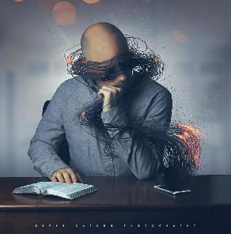
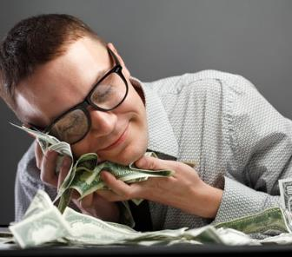
DIE VERDORBENHEIT
DES GÖTZENDIENSTES
Di, 09. Sep ‘25 – Schändlich handeln
“Der HERR sprach aber zu Mose: Geh, steig hinab;
denn dein Volk, das du aus Ägyptenland geführt hast,
hat schändlich gehandelt.’” (2. Mose 32:7)
Welche Götzen verehren wir?
Du kannst deine
eigene Liste erstellen.
Stolz, Geld, Macht,
Sex, Essen, Arbeit,
soziale Medien ...
Was bedeutet es, diese Götzen zu verehren?
Unsere Persönlichkeit, unsere Denkweise,
unsere Gefühle und sogar unser soziales Leben verändern sich.
Wir tauschen authentische Beziehungen zu GOTT
gegen leere und bedeutungslose Interaktionen ein,
die uns nicht retten können.

Slide 14

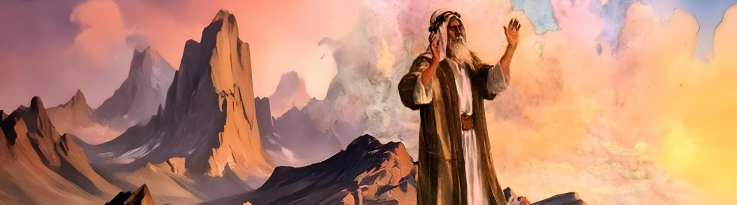
FÜRSPRACHE

Slide 15

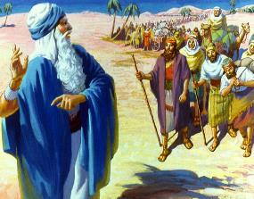
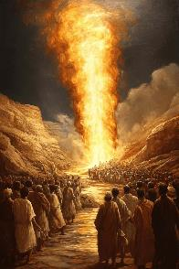
Mi, 10. Sep ‘25 – GOTTES gerechter Zorn
“WENDE DICH VON DEINEM GRIMMIGEN ZORN AB!”
“Warum sollen die Ägypter sagen: Er hat sie zu ihrem Unglück herausgeführt, dass er sie umbrächte im Gebirge und vertilgte sie von dem Erdboden? Kehre dich ab von deinem glühenden Zorn
und lass Dich des Unheils gereuen, das Du über Dein Volk bringen willst.!’ ” (2. Mose 32:12)
GOTT sagte zu Mose: „Denn dein Volk, das du aus Ägypten geführt hast, ist verdorben geworden“
(2. Mose 32,7).
Mose reagierte angemessen: „Das ist nicht mein Volk, sondern dein Volk; nicht ich habe es aus Ägypten geführt, sondern du“ (2. Mose 32,11).
(2. Mose 32, 9.10):
„Und der HERR sprach zu Mose: Ich habe dies Volk gesehen. Und siehe, es ist ein halsstarriges Volk. Und nun lass mich, dass mein Zorn über sie entbrenne und sie verzehre; dafür will ich dich zum großen Volk machen.“

Slide 16
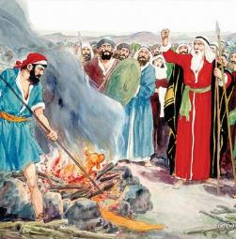
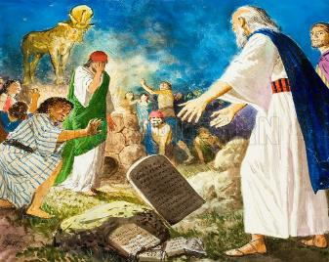
“WENDE DICH VON DEINEM GRIMMIGEN ZORN AB!”
Mi, 10. Sep ‘25 – GOTTES gerechter Zorn
Gottes Zorn war gerecht,
aber Mose wusste, dass
„die Barmherzigkeit über
das Gericht triumphiert“
(Jakobus 2,13).
Nachdem er für Israel
Fürsprache eingelegt hatte
und zuversichtlich war,
dass GOTT seinen Zorn
besänftigt hatte,
stieg er vom Berg herab (2. Mose 32,12-15).
Als er die Abtrünnigkeit sah,
zerbrach er das Symbol des Bundes: die Steintafeln (2. Mose 32,19).
Mose hörte sich die schwachen Ausreden seines Bruders an
und handelte entschlossen, um den Aufruhr zu beenden
(2. Mose 32,20-28).

Slide 17

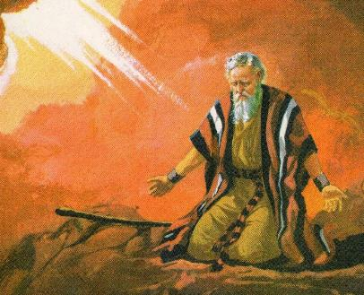
Do, 11. Sep ‘25 – Fürbitte
“LÖSCHE MICH AUS DEM BUCH,
DAS DU GESCHRIEBEN HAST!”
Mit seiner ERSTEN FÜRSPRACHE verhinderte Mose
die Vernichtung des Volkes.
Aber es war klar, dass GOTT sie
nach dieser Sünde
nicht mehr segnen konnte.
Deshalb beschloss ER,
eine ZWEITE FÜRSPRACHE einzulegen
(2. Mose 32,30).

Slide 18
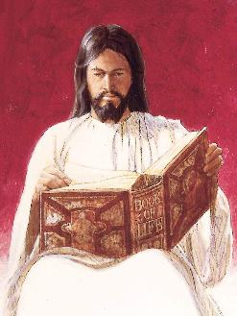
Do, 11. Sep ‘25 – Fürbitte
“LÖSCHE MICH
AUS DEM BUCH,
DAS DU GESCHRIEBEN HAST!”
Mose war bereit,
sein eigenes Heil zu verlieren,
wenn dem Volk nicht vergeben würde (2. Mose 32,31-32).
Allerdings bat Mose nicht
um eine normale Vergebung,
denn er verwendete nicht
das übliche hebräische Wort
für „vergeben”.
Er bat Gott, die Sünde des Volkes zu „TRAGEN”.
“Vergib ihnen doch ihre Sünde;
wenn nicht, dann tilge mich
aus Deinem Buch,
das Du geschrieben hast!”
(2. Mose 32:32)

Slide 19
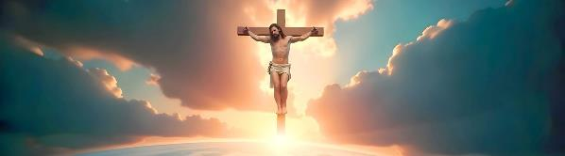
Do, 11. Sep ‘25 – Fürbitte
“LÖSCHE MICH AUS DEM BUCH,
DAS DU GESCHRIEBEN HAST!”
Dies bedeutete,
dass GOTT die Sünde auf sich nehmen und tragen und ihren Preis bezahlen würde: den Tod
(Jes. 53,6):
„Wir gingen alle in die Irre wie Schafe, ein jeder sah auf seinen Weg.
Aber der HERR warf
unser aller Sünde
auf IHN.“
(Röm. 6,23):
„Denn der Sünde Sold
ist der Tod;
die Gabe GOTTES aber
ist das ewige Leben
in CHRISTUS JESUS,
unserm Herrn.“
“Vergib ihnen
doch ihre Sünde;
wenn nicht,
dann tilge mich aus deinem Buch,
das Du geschrieben hast.!”
(2. Mose 32:32)
Genau das hat Jesus am Kreuz getan.
Er nahm unsere Sünden auf sich,
damit Er den Tod sterben konnte, den wir verdient hatten (1. Petr. 2,24):
„Der unsre Sünden selbst hinaufgetragen hat an Seinem Leibe auf das Holz,
damit wir, den Sünden abgestorben, der Gerechtigkeit leben.
Durch seine Wunden seid ihr heil geworden.“

Slide 20
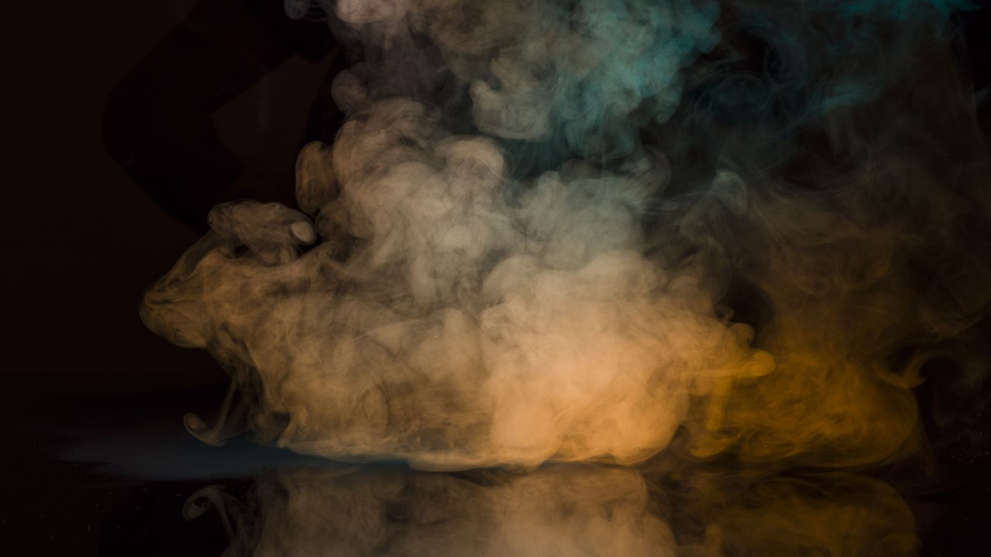
“Während dieser Wartezeit hatten sie Gelegenheit,
über das Gesetz Gottes, das sie gehört hatten, nachzudenken und ihre Herzen darauf vorzubereiten,
weitere Offenbarungen zu empfangen,
die Er ihnen vielleicht geben würde.
Dafür hatten sie nicht allzu viel Zeit;
hätten sie sich um ein klareres Verständnis
der Anforderungen Gottes bemüht
und ihre Herzen vor Ihm gedemütigt,
wären sie vor Versuchungen bewahrt geblieben.
Aber sie taten dies nicht und wurden bald nachlässig,
unaufmerksam und gesetzlos. […]
Da sie sich ohne ihren Anführer hilflos fühlten,
kehrten sie zu ihrem alten Götzendienst zurück. […]
Das Volk wünschte sich ein Bild, das Gott repräsentierte
und anstelle von Mose vor ihnen herging.”
E. G. White, Patriarchen und Propheten, S. 315 engl. Ausgabe

